Slide 1

WELCOME TO OUR CLASS 6B

Slide 2
WARM UP
Rooms in a house

Slide 3

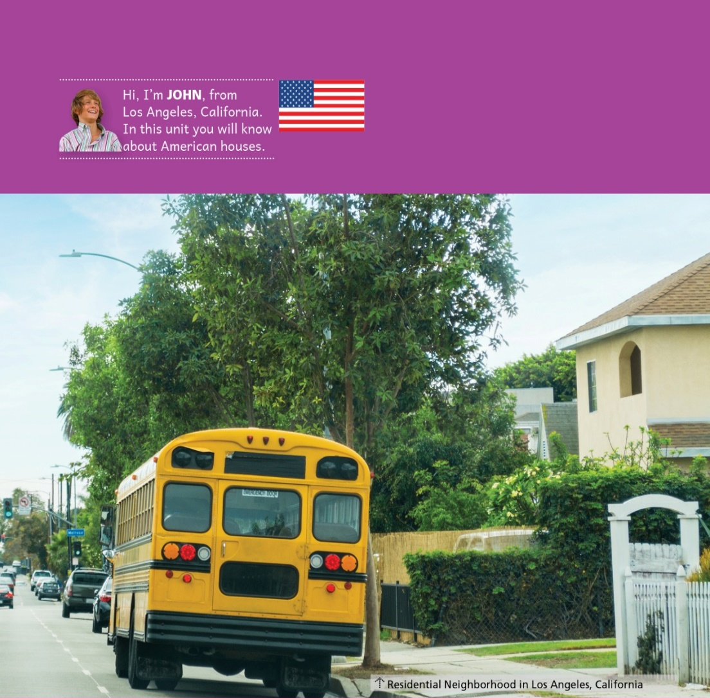
Lesson 1: Welcome to my house!
Period 1
Notes:
Chủ đề: What are houses and home life like in America.

Slide 4
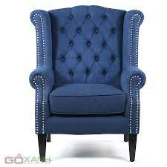
armchair

Slide 5
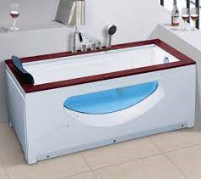
bathtub

Slide 6
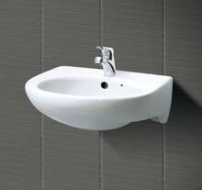
sink

Slide 7
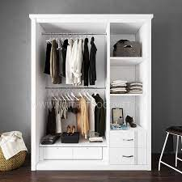
wardrobe

Slide 8
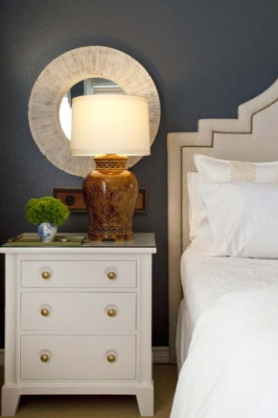
nightstand

Slide 9
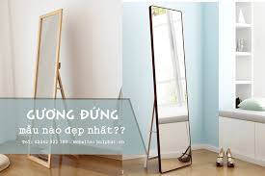
mirror

Slide 10


fireplace

Slide 11
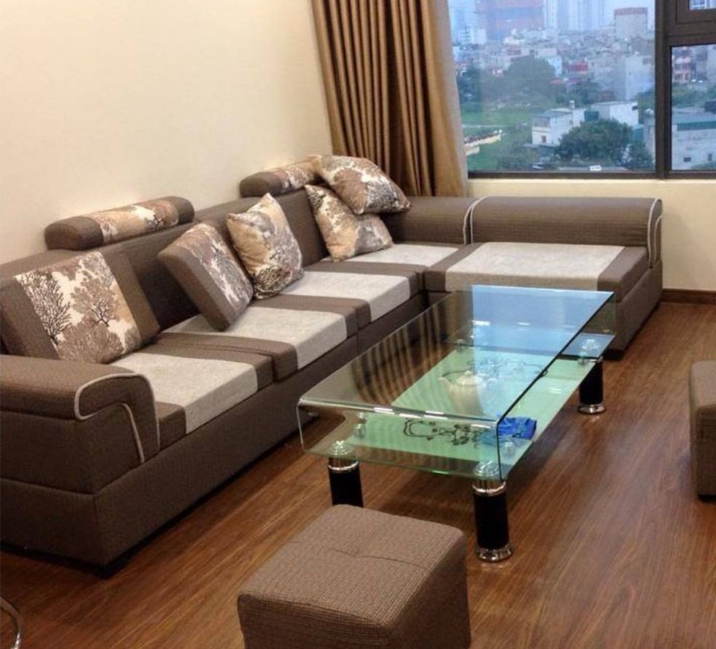
couch

Slide 12
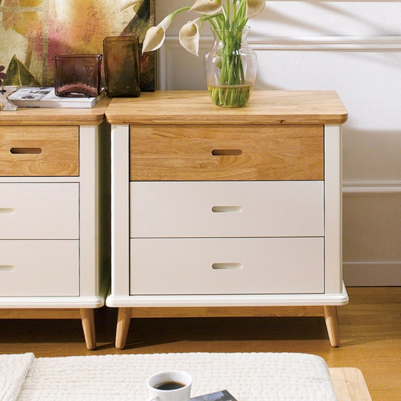
chest of drawers

Slide 13
Matching words with their meanings:
1. armchair
2. bathtub
3. mirror
4. nightstand
5. wardrobe
6. sink
7. fireplace
8. couch
9. lamp
10. chest of drawers
a. gương
b. tủ quần áo
c. ghế bành
d. bồn tắm
e. bàn cạnh giường ngủ
f. đèn ngủ
g. bồn rửa
h. lò sưởi
i. tủ có ngăn kéo
j. ghế sofa

Slide 14


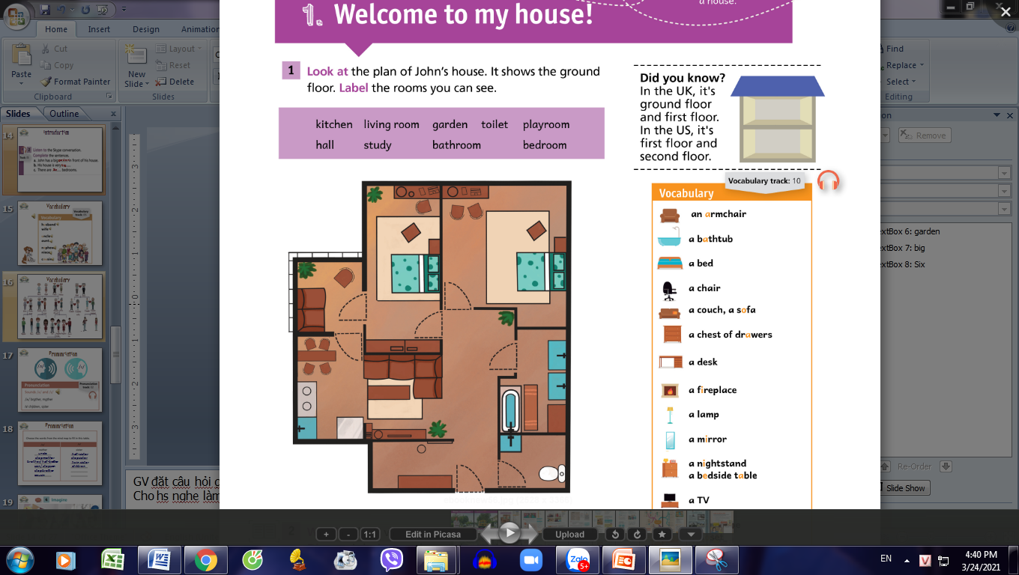
4.bedroom
4
4. bedroom
4
5.playroom
5
6.living room
6
7.kitchen
7
3.bathroom
3
1.hall
1
2.toilet
2
Notes:
Hướng dẫn hs làm bài part 1 trong SB trang 56

Slide 15

What’s in the picture?
Notes:
GV đặt câu hỏi gợi ý để hs tìm hiểu về nv chính : “ Who is the boy?, What nationality is he?, What’s behind the boy?.....”
Dẫn dắt hs đến chủ để của unit 4

Slide 16

Work in pair:
In the kitchen, there are…
In the living room, there is a
…….......…..…….
………………………….
………………..……….
Notes:
HS kể ra 3 hoạt động Tara không thực hiện trong số các hoạt động gợi ý ở trong sách.

Slide 17


Notes:
Hs xem clip

Slide 18
Work in pair:
In the living room, there is…
In the kitchen, there are…
four chairs
a big couch,
a TV and a lamp.
Notes:
HS kể ra 3 hoạt động Tara không thực hiện trong số các hoạt động gợi ý ở trong sách.

Slide 19

Grammar :
There is/ There are
There is a bathroom in the house.
There are three bathrooms in the house.
Rule
+ There is goes with a singular noun.
+ There are goes with a plural noun.
Notes:
Giáo viên giải thích hiện tượng ngữ pháp
Yêu cầu học sinh mở sách trang 56

Slide 20

PRACTICE:
1. Write is or are
There… a sofa in the living room.
There…… two cats in the kitchen.
There… … posters on the wall.
There… a ceiling fan in the bedroom.
There… dishes on the floor.
is
are
are
is
are

Slide 21

Pair work: speaking
There are … rooms in my house. They are: …..…
How many rooms are there in your house?
Notes:
Yêu cầu HS làm việc theo cặp nói về các hoạt động thường ngày của mình với mẫu câu gợi ý.

Slide 22

SUM-UP
What have you learnt today?
- rooms of a house furniture
- things of the room
- there is + a/an + N...
- there are + Ns

Slide 23



